Slide 1
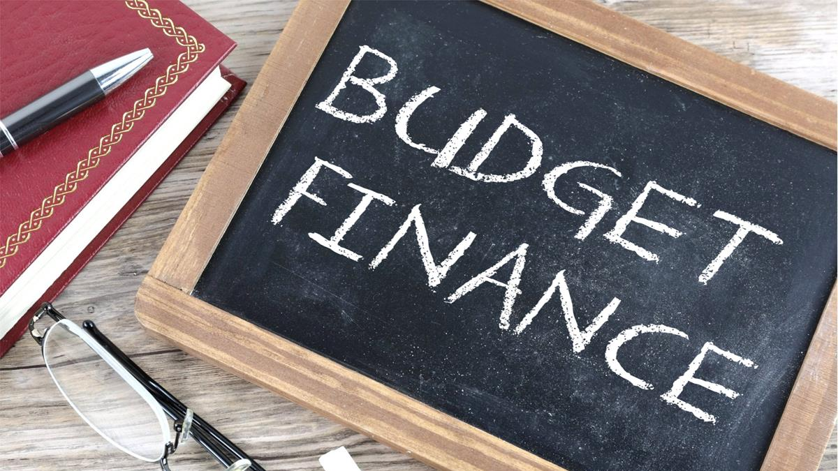
WiseWallet
Le portefeuille connecté pour le bien-être humain
Cette photo par Auteur inconnu est soumise à la licence CC BY-SA

Slide 2
Sommaire
01 | Description du service
02 | Identification des leviers d’innovation
03 | Processus d’innovation
04 | Etude des usages
05 | Modèles SWOT et PESTEL

Slide 3
L’utilité et les garanties
Utilité
Système de paiement
Garanties
-Accessible 24/7
- Historique des achats
- Analyse des dépenses
- Assistant personnel (IA)
-Création budget personnel
-cours microfinance
-Confidentialité
-Sécurité
-IA performante
-Qualité de Formation

Slide 4
L’utilité et les garanties
Livrables
Android/ios
Résultats
-Réduction des achats compulsifs
App Mobile
Rapport analyse des depences J/S/M/A
Sauvegarde des paiements
Sauvegarde IBAN – RIB
Amélioration de la santé mentale
Amélioration de la gestion du budget
Gain de connaissance en finance

Slide 5
La gestion de services
Organisation
Dev
Aptitudes
Conception d’un outil de gestion de budget
Valeurs
Améliorer la gestion financière
Services
Assistant personnel (IA)
Opérateurs IA
Hostinger
Formateurs
MR/Mme tt le monde
Formateur en ligne
Analyse budgétaire
Apprendre la micro-finance
-Aptitude en cyber
-Aptitude en IA de reconnaissance facial
-Aptitude en assistant personnelle

Slide 6
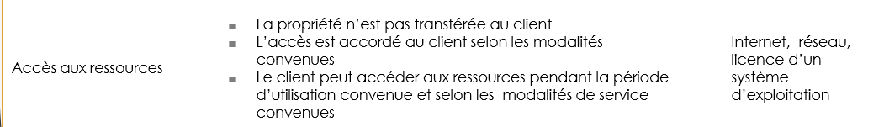
Types de services

Slide 7
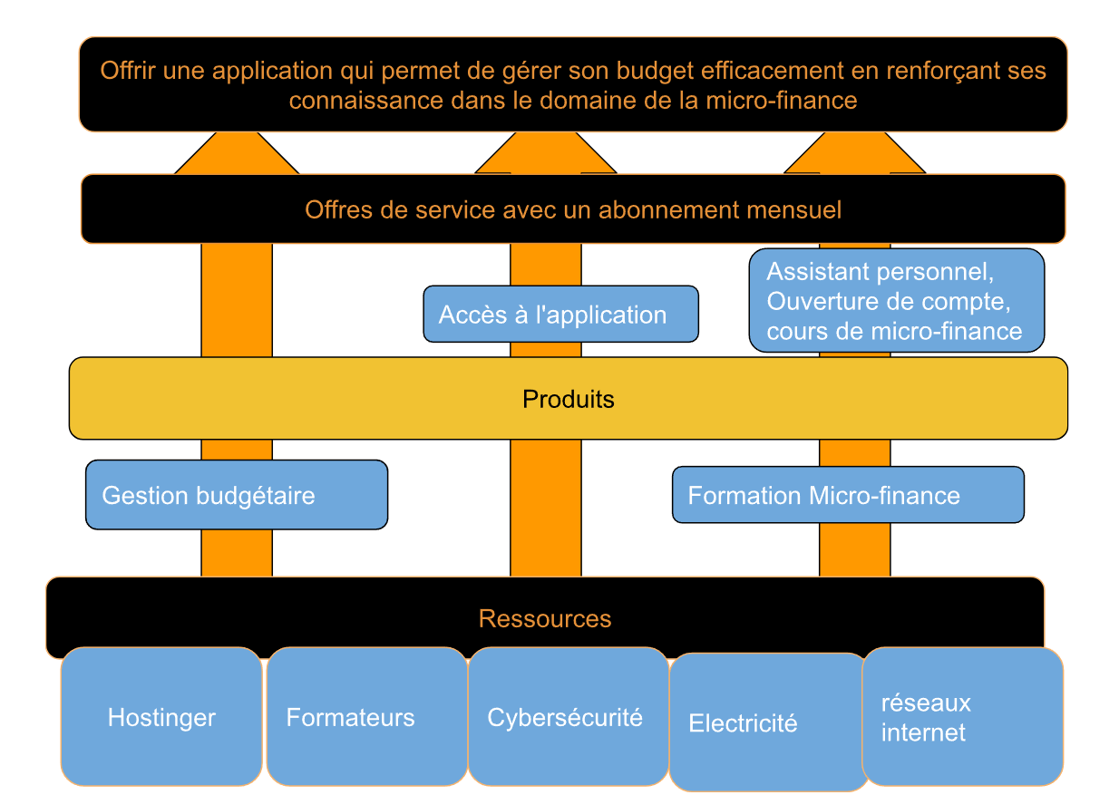
Modélisation de l’offre des services

Slide 8
Sommaire
01 | Description du service
02 | Identification des leviers d’innovation
03 | Processus d’innovation
04 | Etude des usages
05 | Modèles SWOT et PESTEL

Slide 9
Les leviers mobilisés
Levier | Explication
Technologique | Usage d’une intelligence comportementale pour analyser les dépenses, intégration d’alertes personnalisées, capsule micro-learning via IA.
Usage | Alignement avec les pratiques actuelles (paiements sans contact, abonnements invisibles, dématérialisation), approche mobile-first.
Social | Réponse à une crise sociétale : anxiété financière, manque d’éducation budgétaire, dépendance au crédit. App renforçant l'autonomie citoyenne.
Écologique | Introduction de la sobriété financière comme levier environnemental : limiter la surconsommation, favoriser des comportements durables.
Réglementaire | Conformité RGPD, protection des données personnelles sensibles liées à la santé financière de l’utilisateur.

Slide 10
Types innovations
Produit : Application intelligente qui dépasse les fonctions classiques de gestion de budget.
Service : Accompagnement pédagogique intégré, conseils contextualisés et défis communautaires.
Expérience utilisateur : Interface bienveillante, ton accessible, usage sans culpabilisation.

Slide 11
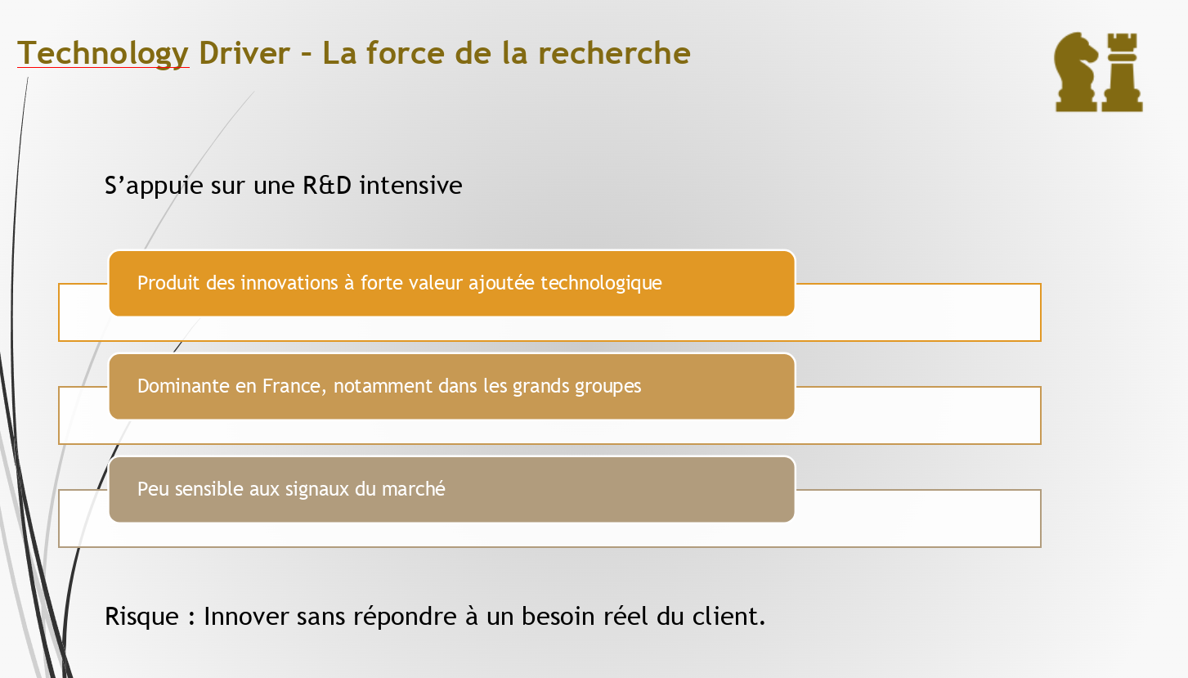
Stratégie d’innovation

Slide 12
Sommaire
01 | Description du service
02 | Identification des leviers d’innovation
03 | Processus d’innovation
04 | Etude des usages
05 | Modèles SWOT et PESTEL

Slide 13
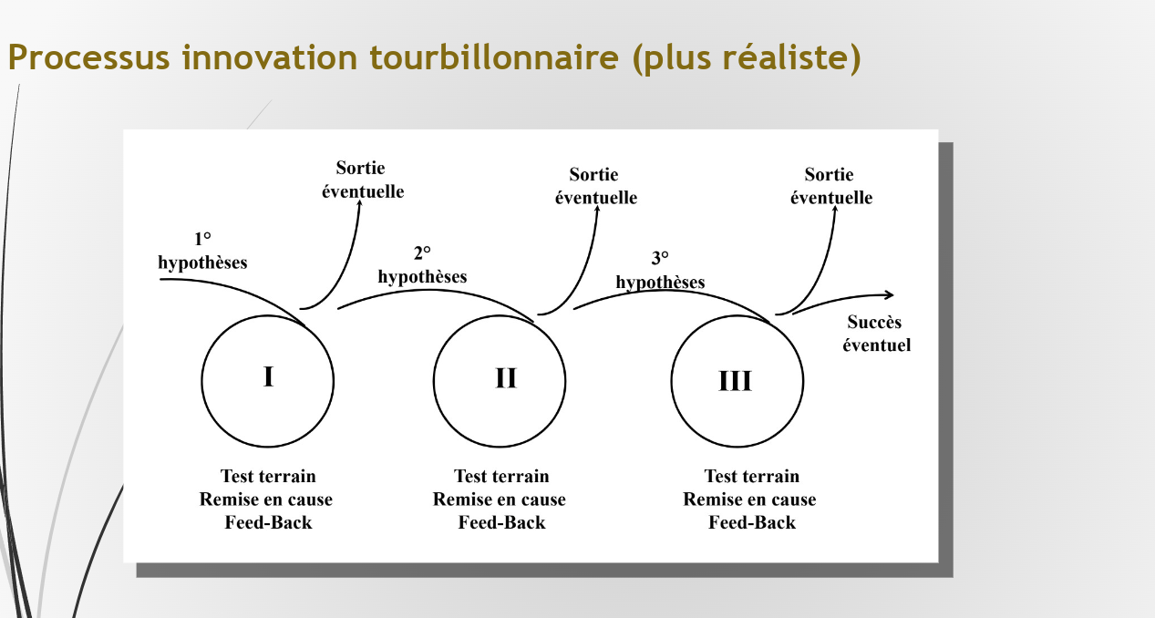
Le processus d’innovation

Slide 14
Sommaire
01 | Description du service
02 | Identification des leviers d’innovation
03 | Processus d’innovation
04 | Etude des usages
05 | Modèles SWOT et PESTEL

Slide 15
Usages Actuels
Suivi des dépenses (type Bankin)
Visualisation sans IA ni assistant

Slide 16
Motivations
Mieux gérer son budget
Économiser efficacement

Slide 17
Freins
Peur liée à la confidentialité
Doute sur la rentabilité réelle

Slide 18
Facteurs Clés de Succès
Transparence (sécurité, clarté)
Simplicité (UX intuitive)
Utilité en contexte d’inflation

Slide 19
Sommaire
01 | Description du service
02 | Identification des leviers d’innovation
03 | Processus d’innovation
04 | Etude des usages
05 | Modèles SWOT et PESTEL

Slide 20
Utilisation de l’IA
Santé mentale
Gestion d’argent
Avoir qu’un seul client
Avoir une IA non performante
Liaison avec la justice
Croissance des besoins de contrôle en lien avec l’arge,t
Fuite de données
Manque de confiance Client/IA

Slide 21
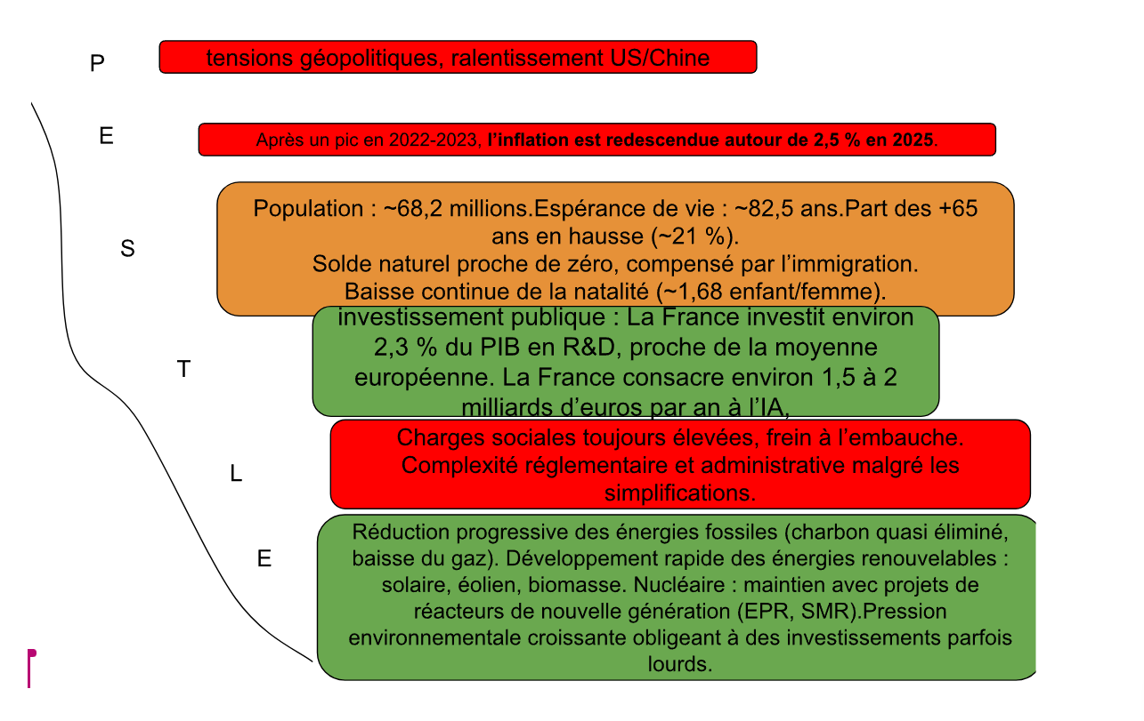

Slide 22
Innovation futures
Analyse des comportements financiers récurrents
Détection des moments-clés (versement de salaire, prélèvements fixes)
Identification des intentions d’achat
Estimation de l’état d’esprit financier de l’utilisateur (stress, sérénité…)
Suggestions d’épargne au bon moment
Alertes intelligentes avant les périodes à risque (ex. dépenses impulsives post-paie)

